Slide 1
Портативна система моніторингу концентрації CO2 з графічним інтерфейсом
Виконав: студент IV курсу, групи КВ-11
Терентьєв Іван Дмитрович
Керівник: доц.каф. СПіСКС, к.т.н.
Щербина Олександр Андрійович

Slide 2
Актуальність

Slide 3
Погіршення якості повітря у приміщеннях
Недоступність ефективних автономних рішень
Потреба у мобільних та енергоефективних системах
Згідно з дослідженнями, підвищений рівень CO₂ безпосередньо впливає на працездатність, викликає втому, сонливість та знижує концентрацію. У більшості житлових і робочих приміщень відсутні засоби моніторингу цього параметра.
Існуючі пристрої для контролю мікроклімату здебільшого дорогі, потребують постійного живлення або мають складну структуру налаштувань, що обмежує їх використання у побуті чи в умовах обмежених ресурсів.
Більшість доступних рішень або складні в користуванні, або прив’язані до хмарних сервісів. Це унеможливлює їх застосування у простих побутових умовах, де потрібна швидка та надійна індикація якості повітря.

Slide 4
Мета

Slide 5
Забезпечити контроль якості повітря у приміщеннях. Розробити портативний пристрій для моніторингу CO₂, температури та вологості, що допоможе оперативно реагувати на зміни мікроклімату.
Підвищити комфорт і продуктивність. Створити технічне рішення, що сприятиме кращому самопочуттю людей у навчальних, житлових і робочих просторах.
Реалізувати автономну систему. Забезпечити енергонезалежність пристрою за допомогою живлення від акумулятора та оптимального енергоспоживання.
Використати сучасну елементну базу. Застосувати мікроконтролер STM32 та цифрові сенсори для точних і стабільних вимірювань без потреби в складному обслуговуванні.

Slide 6
Огляд існуючих рішень

Slide 7
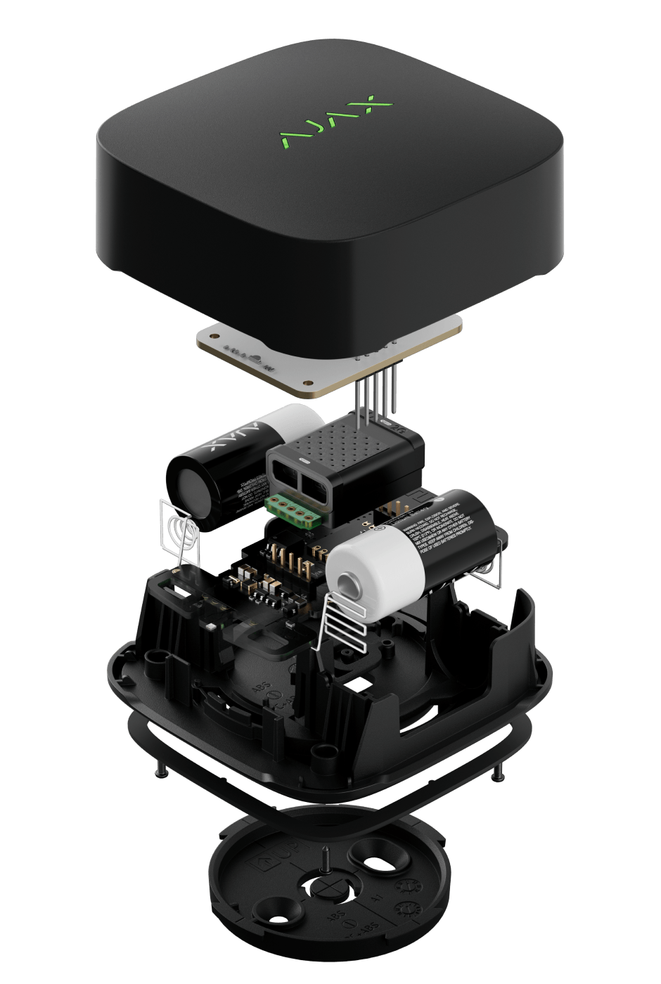
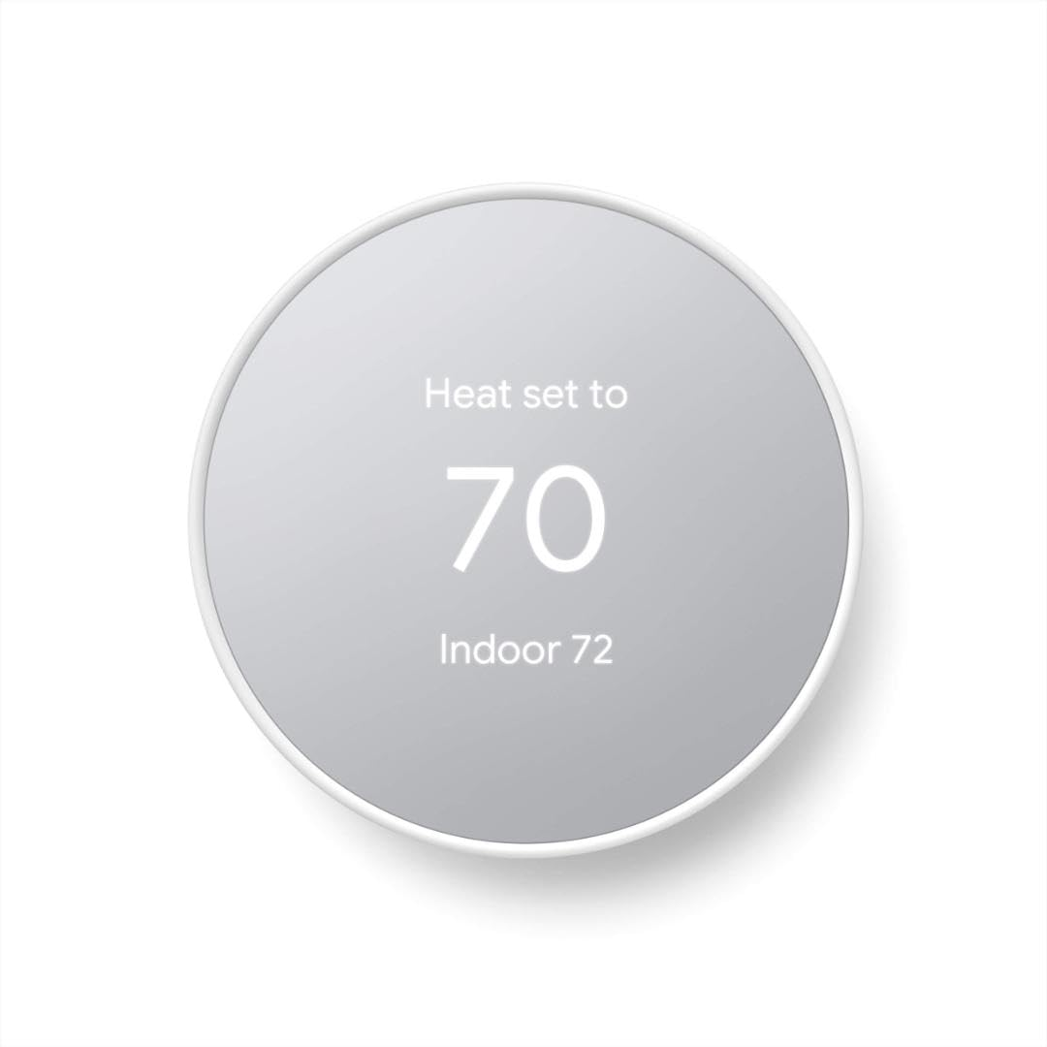
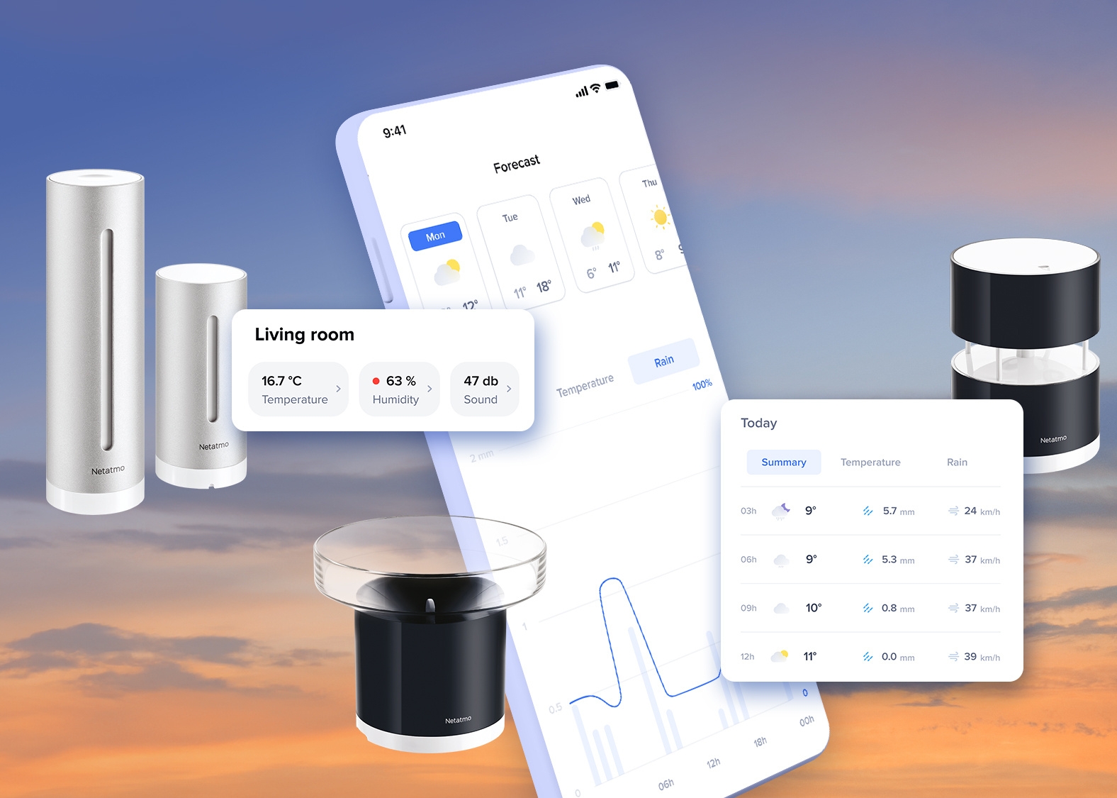
Смарт-термостати
Компактні метеостанції
Системи безпеки з кліматичним моніторингом
Google Nest, Tado — керують опаленням, збирають дані про температуру, вологість і рух. Вимагають підключення до Wi-Fi.
Netatmo, Xiaomi Mi Monitor — вимірюють базові параметри (температура, вологість), мають E-Ink дисплеї, працюють на батарейках.
Ajax LifeQuality — поєднують CO₂-датчики з охоронними функціями. Працюють у складі фірмової екосистеми.

Slide 8
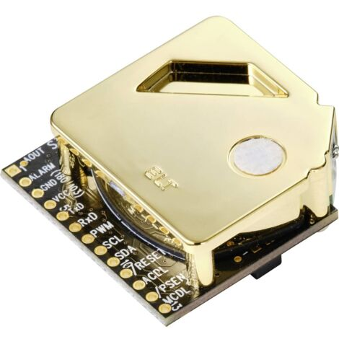
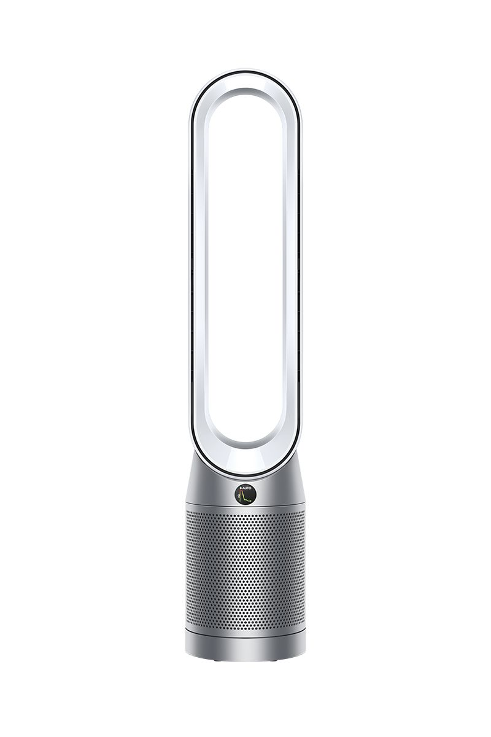
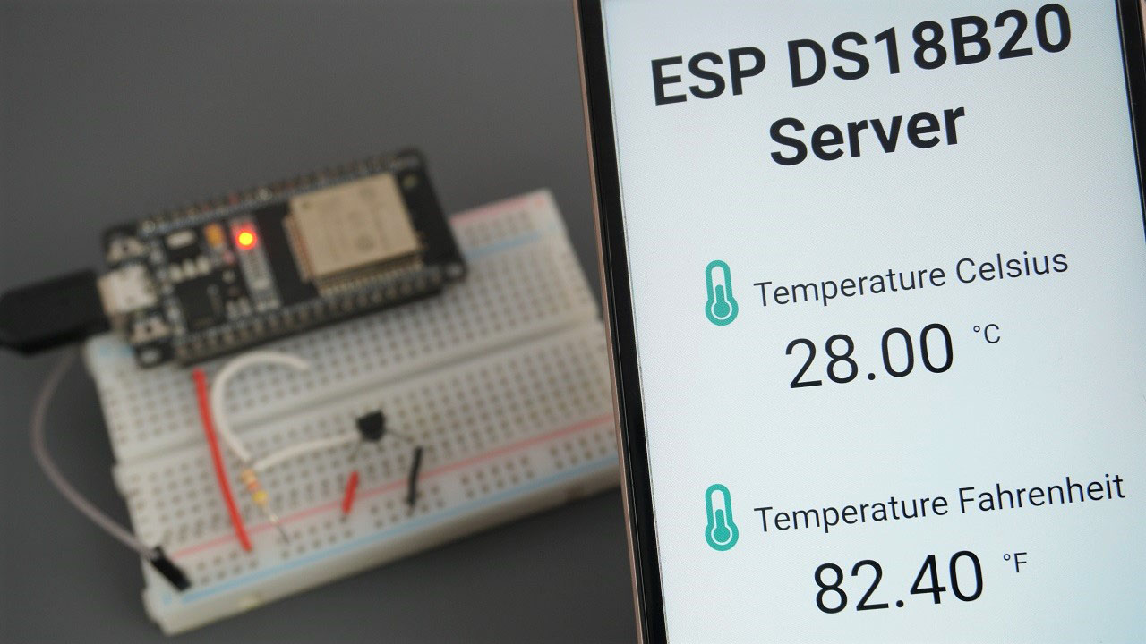
Професійні вимірювачі
DIY-рішення загального призначення
Системи з інтегрованим моніторингом
Testo, ELT Sensor — призначені для лабораторій. Забезпечують точні вимірювання CO₂, TVOC, температури. Дорогі, потребують калібрування.
Конструкції на базі Arduino, ESP або STM32. Підходять для ентузіастів, гнучкі, але потребують знань у схемотехніці та програмуванні.
Dyson, Mitsubishi Electric — мають вбудовані сенсори повітря в системах вентиляції або кондиціювання. Висока ціна, обмежена модифікація.

Slide 9
Обрані технології

Slide 10
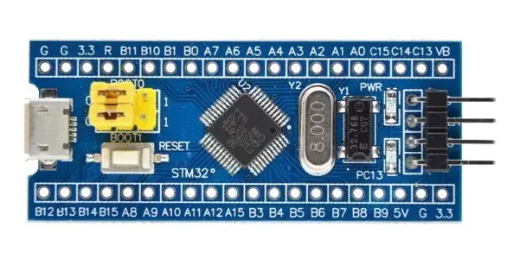
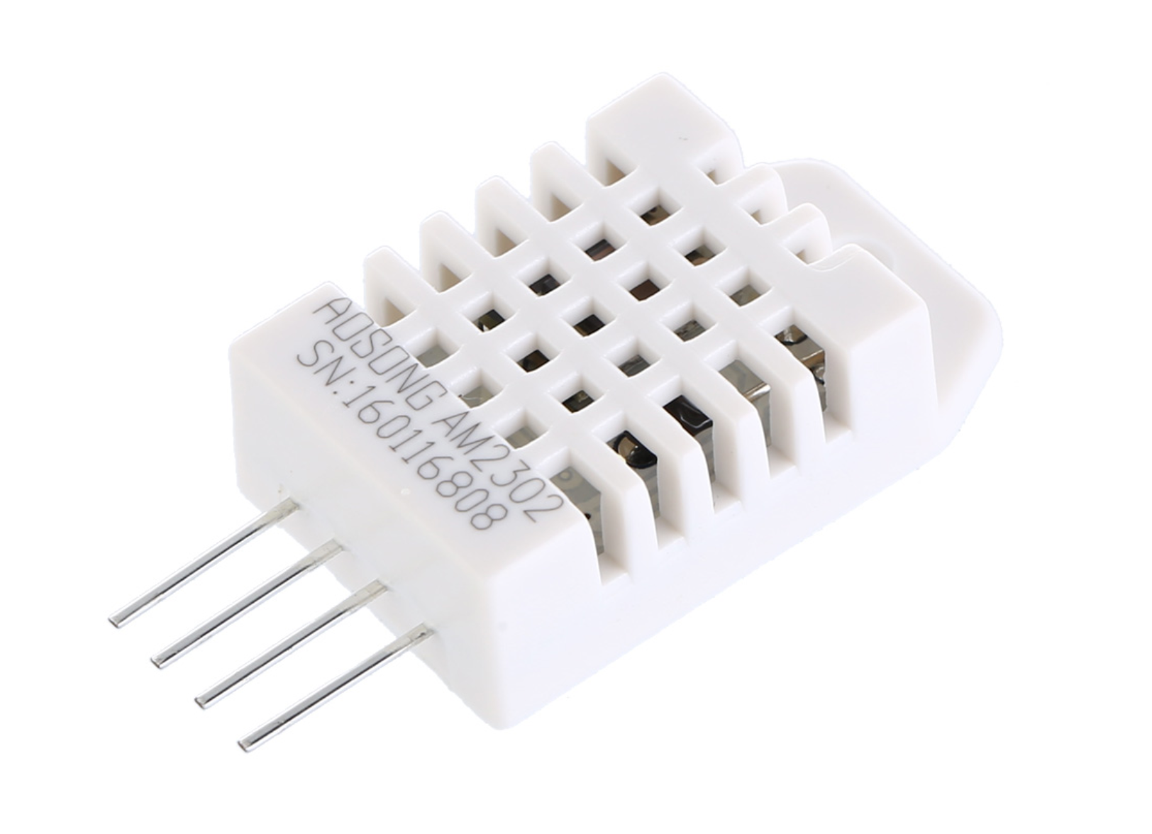
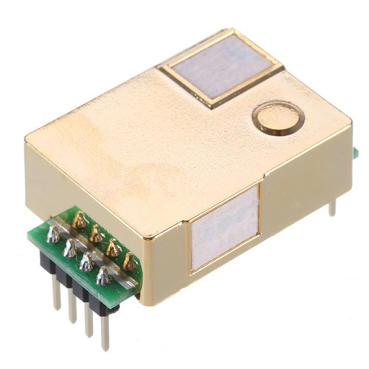
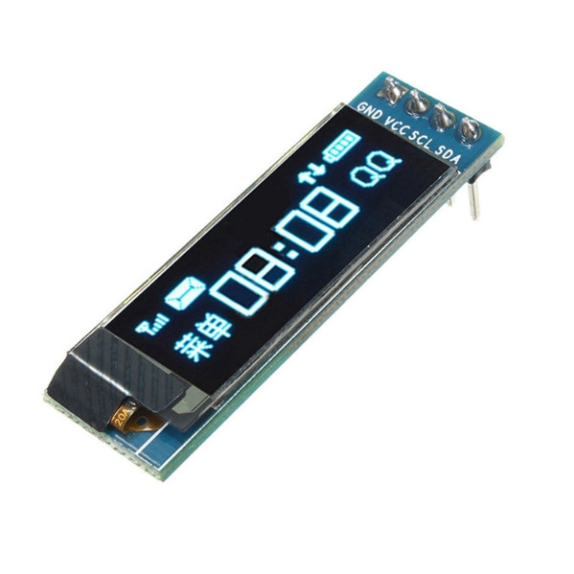
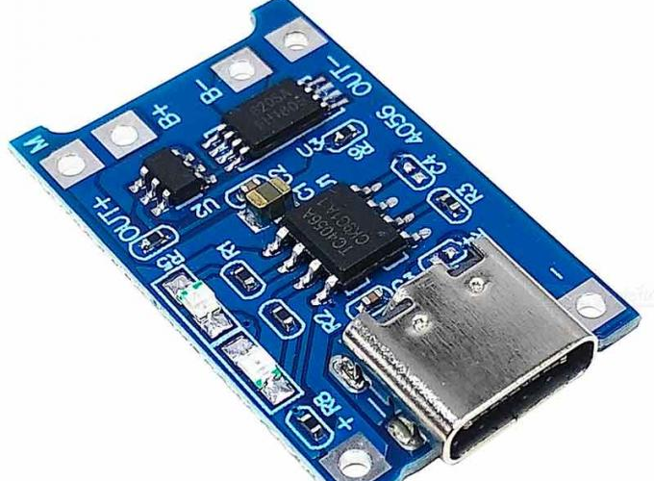
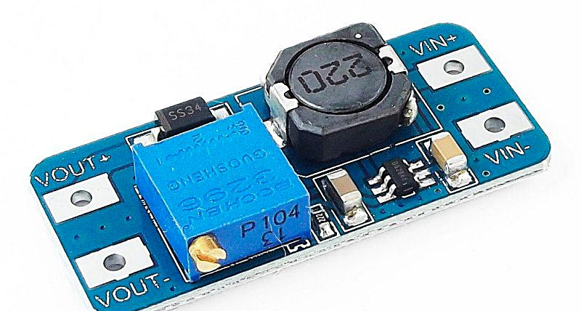
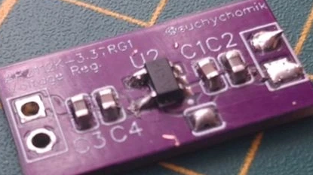

Мікроконтролер
Датчики
Індикація
STM32F103C8T6
DHT22 та MH-Z19B
OLED-дисплей SSD1306
Живлення та керування зарядом
Програмне забезпечення
TP4056, MT3608 та AP2112K
STM32CubeMX
STM32CubeIDE
STM32CubeProgrammer

Slide 11
Результати розробки пристрою

Slide 12
Загальна електрична схема пристрою
Основні компоненти
Живлення
Інтерфейси
Мікроконтролер STM32F103C8T6 — ядро системи, обробка даних, керування
Сенсори:
MH-Z19B — вимірювання CO₂ (UART)
DHT22 — температура та вологість (цифровий пін)
Дисплей OLED SSD1306 — графічна індикація (I²C)
Кнопка калібрування — ручне оновлення базового рівня CO₂
Li-Ion акумулятори 2×18650 (паралельно)
TP4056 — зарядка акумуляторів через microUSB
MT3608 — підвищення напруги до 5В для живлення логіки
AP2112K — стабілізація живлення для дисплея та сенсорів
UART — зв'язок з MH-Z19B
I²C — дисплей SSD1306

Slide 13
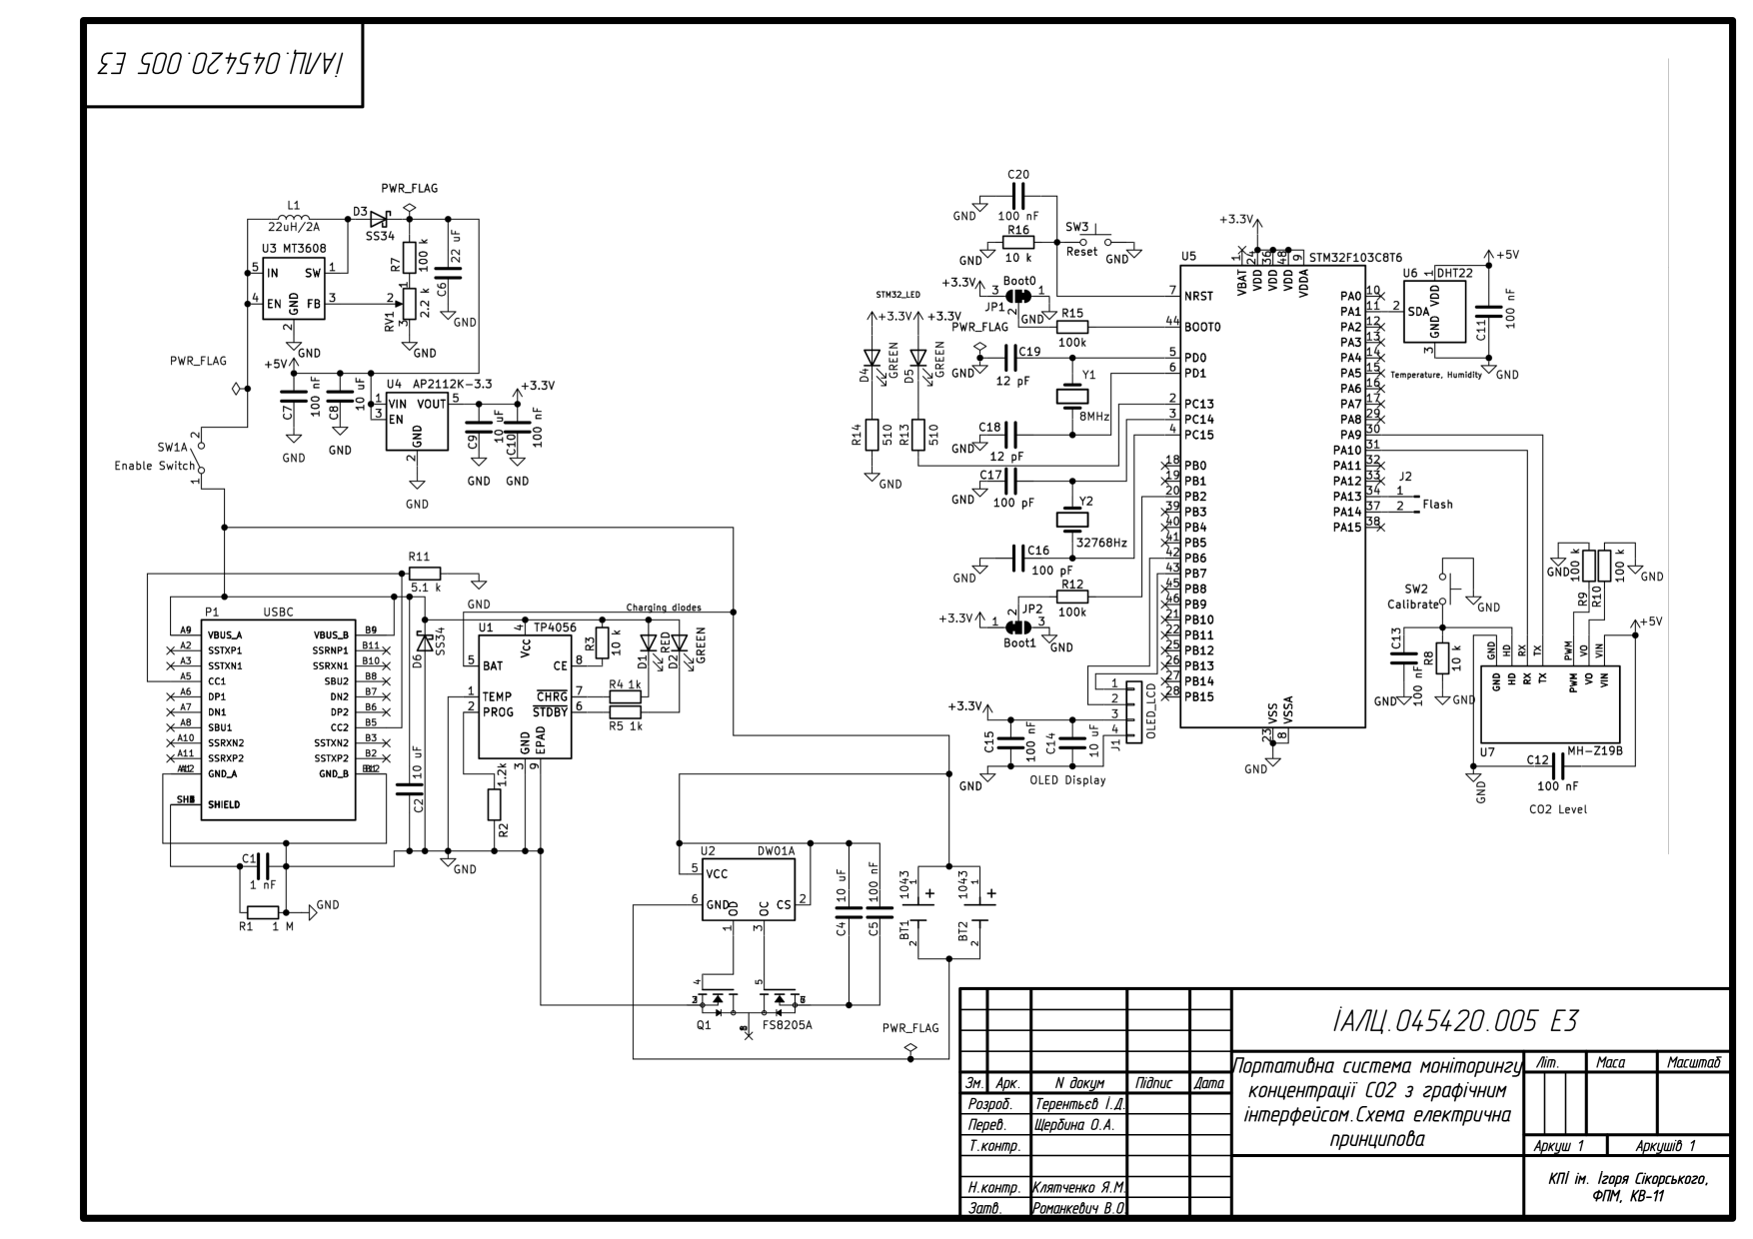
Загальна електрична схема пристрою. Додаток А. Схема електрична принципова

Slide 14
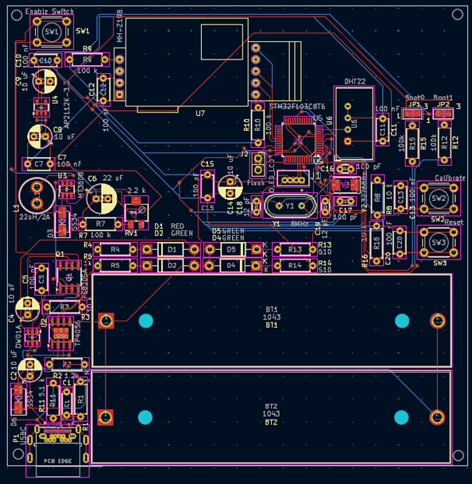
Розробка друкованої плати
Габарити
100х100 мм, двустороння
Принципи розміщення
Живлення зліва, логіка — по центру
Сенсори — на периферії для відкритого доступу
Кнопки винесені для взаємодії з користувачем
Мінімізація перехресних трас і шумів

Slide 15
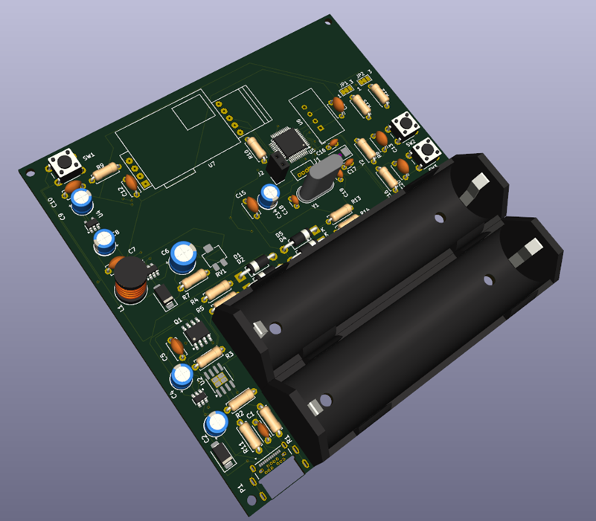
Розробка друкованої плати
Перевірка компонування
Усі компоненти вміщено в допустимий об’єм корпусу
3D-візуалізація допомогла виявити конфлікти між конекторами та елементами
Правильна орієнтація компонентів для пайки та монтажу

Slide 16
Програмна реалізація
Основні етапи
Особливості
Ініціалізація мікроконтролера, периферії, дисплея
Обробка сенсорів DHT22 та MH-Z19B
Перевірка помилок і прогріву
Виведення даних на дисплей
Періодичне оновлення інформації
Реакція на збої сенсорів через інформування користувача
Калібрування CO₂ вручну кнопкою
Таймер для прогріву датчика MH-Z19B перед зчитуванням
Мінімізація навантаження через прапорець оновлення дисплея

Slide 17
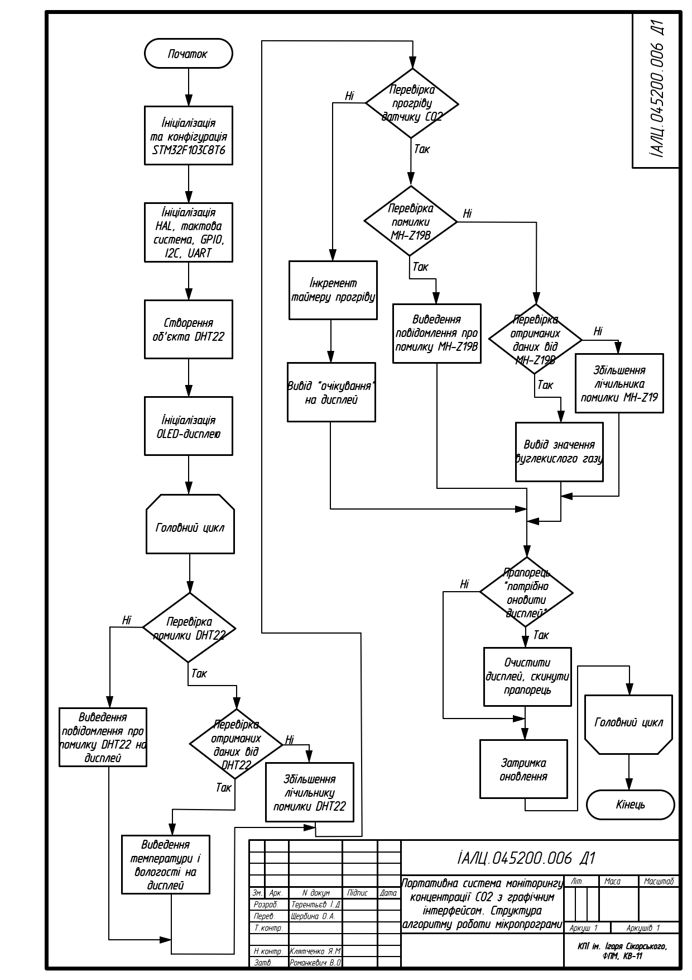
Програмна реалізація. Додаток Б. Структура алгоритму роботи мікропрограми

Slide 18
Висновок

Slide 19
Розроблено автономний пристрій на базі STM32F103 для локального моніторингу рівня CO₂, температури та вологості в приміщеннях. Він призначений для покращення умов перебування людей та контролю мікроклімату без підключення до мережі.
Система використовує цифрові сенсори DHT22 та MH-Z19B, що забезпечують точні вимірювання. Результати виводяться на OLED-дисплей, що дозволяє швидко оцінити стан повітря без додаткових пристроїв.
Пристрій живиться від акумулятора з керуванням зарядом через модулі TP4056 та MT3608, що забезпечує автономність і можливість роботи в мобільних умовах.
Завдяки низькій собівартості, простоті конструкції та відсутності залежності від інтернет-зв’язку, система може бути використана у школах, офісах, житлових приміщеннях, тимчасових спорудах або як DIY-рішення для ентузіастів.

